Slide 1
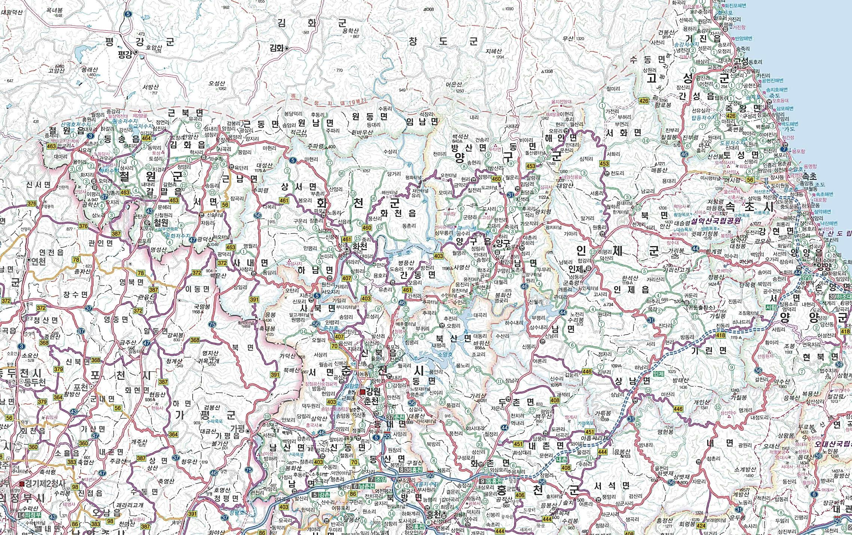
강원도 평화누리길 노선도
범 례
완료구간
2015추진
2016예정
2010 북천교 등(시범)
2011 거진읍,토성면
2012 화진포둘레길
2014 동해안자전거길정비
2010년(시범)
두타연구간
L=7.3km
2016년
미시령정상~청간정
L=17km
2015년
해안면구간
L=18.5km
2014년
청양리~학사리
L=7.2km
2010년(시범)
안동철교~평화의댐
L=6.86km
2015년
인북천 구간
L=34km
2015년
학사리~하오터널
L=20km
2013년
율이리~내대리
L=22.5km
2016년
딴산~안동철교
L=18.6km
2016년
내대리~청양리
L=11km
460지방도 이용
평화의댐~두타연
2016년
용대리~미시령정상
L=8km
2012년
합강정~용대리
L=km
2011, 2013년
두타연구간
L=18.3km
(2017이후)
하오터널~하남면
L=29km
산소길100리 조성
하남면~딴산
L=42km
사업기간 : 2010년 ~ 2020년
총사업비 : 750억원(국비 525, 지방비 225)
총 사업량 : 고성 ~ 철원 간 318km(트레킹 겸용 자전거 도로)
- 철원(62km), 화천(43km), 양구(57km), 인제(35km), 고성(121km)

